Slide 1
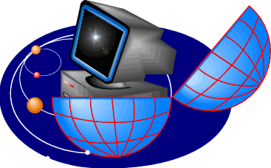
আজকের ক্লাশে সবাইকে শুভেচ্ছা

Slide 2
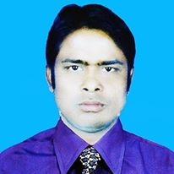
শিক্ষক পরিচিতি
মো: মনিরুল ইসলাম
আইসিটি শিক্ষক
বাওট আদর্শ মাধ্যমিক বালিকা বিদ্যালয়
গাংনী – মেহেরপুর।
মোবাইল: ০১৭১৭-৯৬৪৫৫৫
ই-মেইল:- monirulbaotgirls@gmail.com

Slide 3
পাঠ পরিচিতি
শ্রেণি: অষ্টম
বিষয়: তথ্য ও যোগাযোগ প্রযুক্তি
অধ্যায়- ৫
পাঠ- ৪৪
সময়ঃ ৪০ মিনিট
তারিখঃ ০৫/০২/ ২০২০ইং

Slide 4
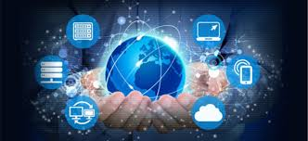
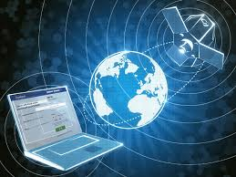
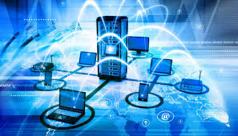

Slide 5
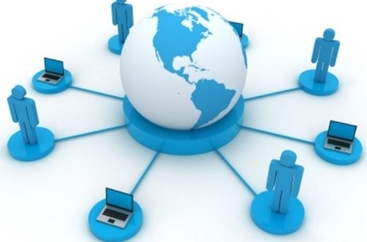
আজকের পাঠঃ
দৈনন্দিন জীবনে ইন্টারনেটের ব্যবহার

Slide 6
শিখন ফল
এই পাঠ শেষে শিক্ষার্থীরাঃ
ডেস্কটপ কম্পিউটার, ল্যাপটপ, নোটবুক, স্মার্ট ফোন কি ? ও ব্যবহার বলতে পারবে।
জিপিএস এর ব্যবহার বলতে পারবে।
ই- বুক কি তা বলতে পারবে।
সামাজিক যোগাযোগের মাধ্যম সম্পর্কে বলতে পারবে।

Slide 7
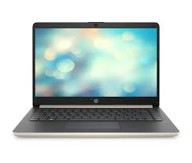
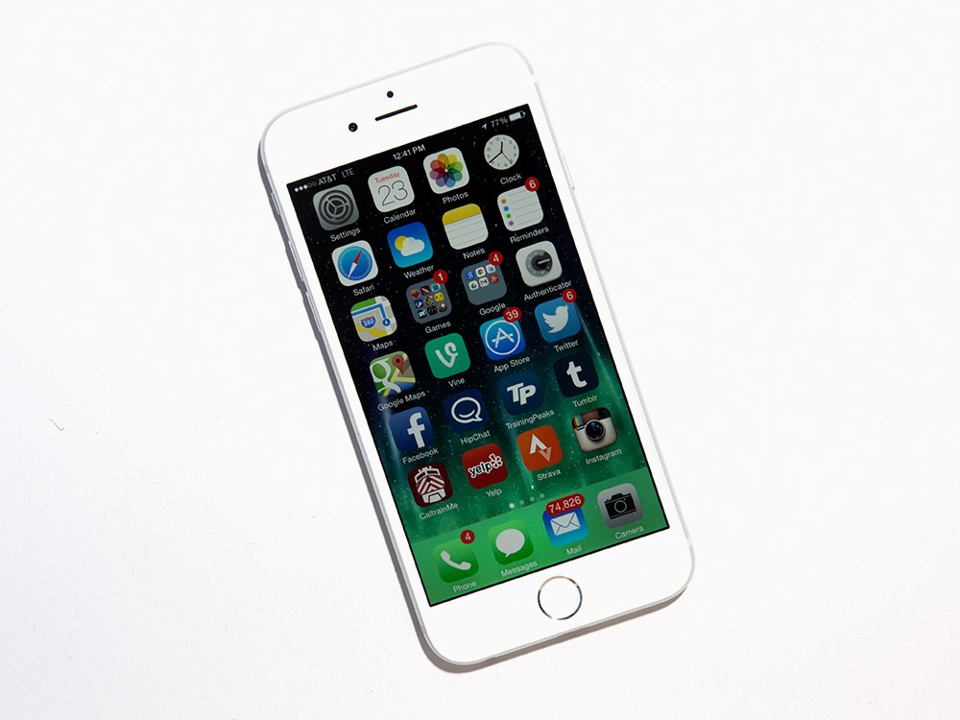
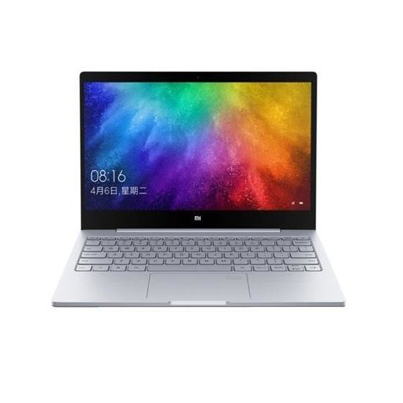
ল্যাপটপ
নোটবুক কম্পিউটার
স্মার্ট ফোন

Slide 8
ইন্টারনেট

Slide 9
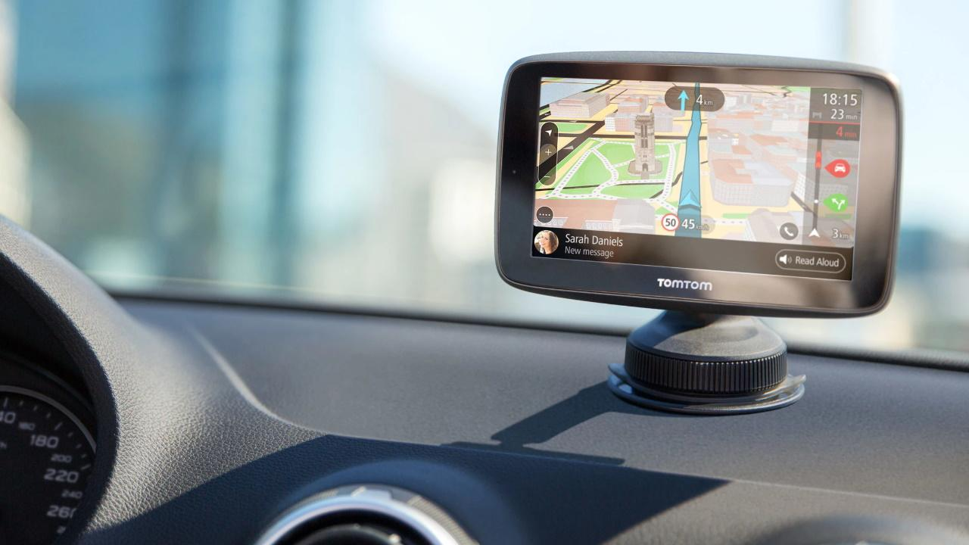
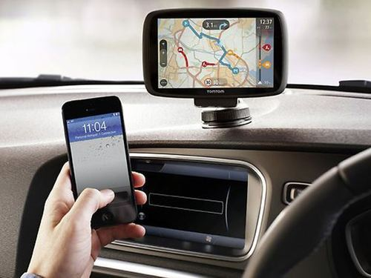
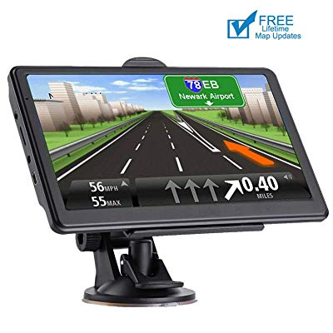
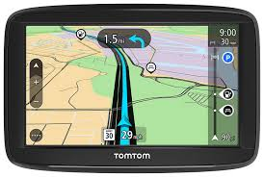
জিপিএস

Slide 10
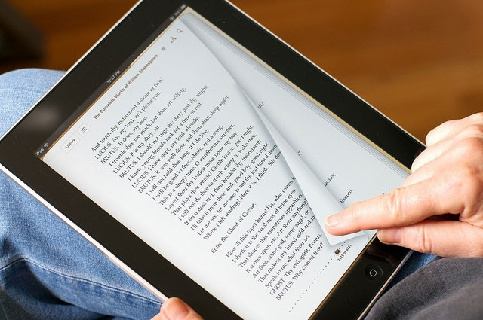

Slide 11
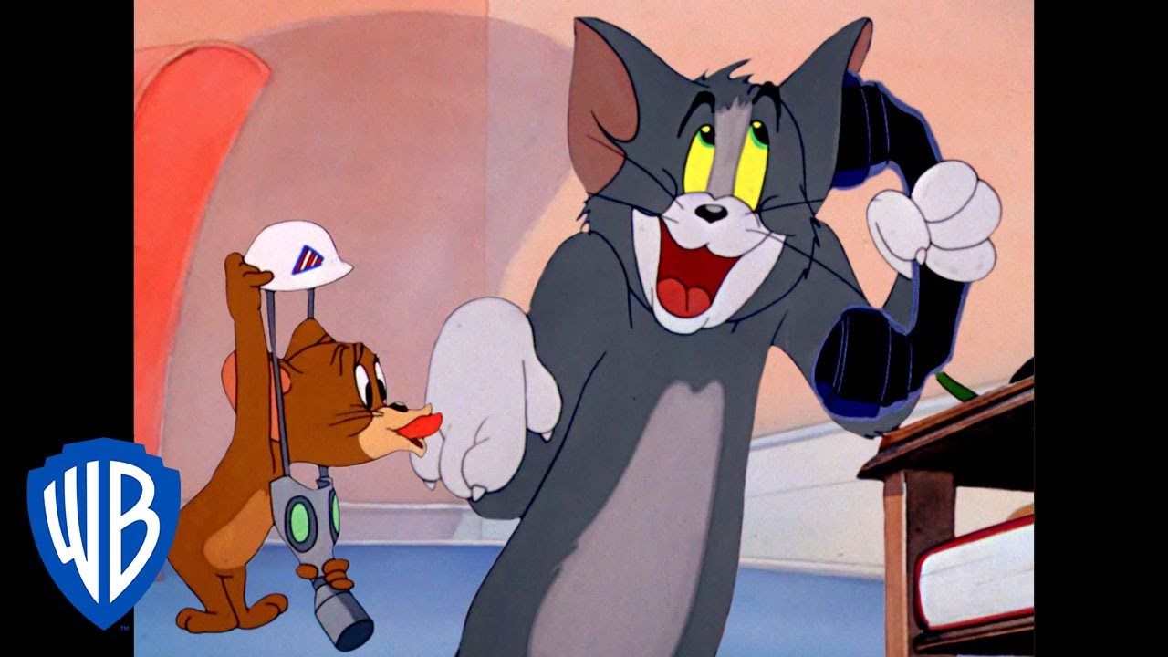
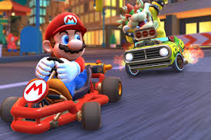
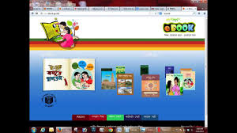

Slide 12
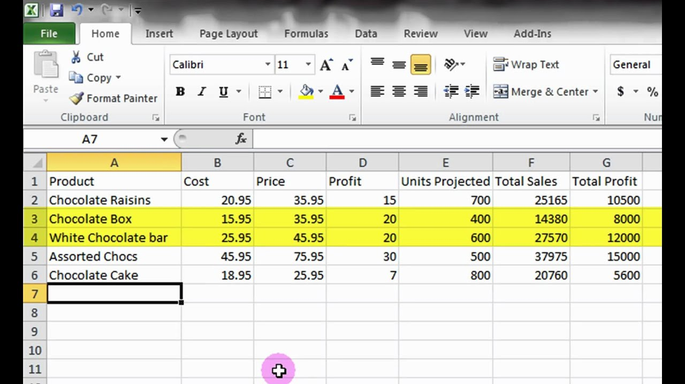

Slide 13
মূল্যায়নঃ
ই- বুকের কাজ কি?
জিপিএস এর কাজ কি?
স্মার্ট ফোন কি কি কাজ করে?

Slide 14
একক কাজঃ
জিপিএস এর ব্যবহারের ক্ষেত্রগুলো লেখ ।

Slide 15
জোড়ায় কাজঃ
ইন্টারনেট ব্যবহারের ক্ষেত্রগুলো লেখ ।

Slide 16
দলগত কাজঃ
ইন্টারনেট ব্যবহারকারী একজন মানুষের ১ দিনের দিনলিপি লিখ?

Slide 17
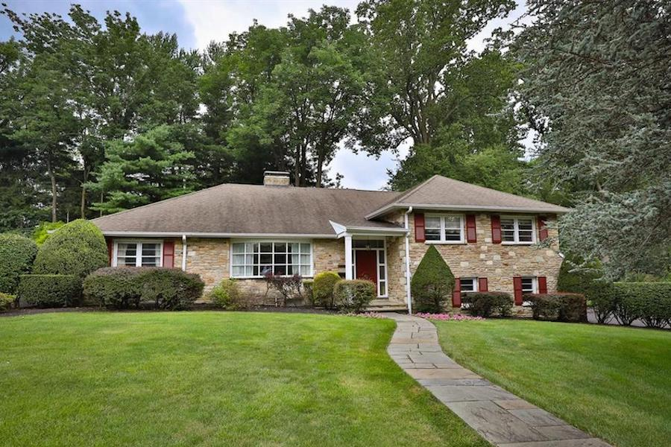
বাড়ীর কাজঃ
সামাজিক যোগাযোগের ক্ষেত্রে ইন্টারনেটের গুরুত্ব ব্যাখ্যা কর।

Slide 18
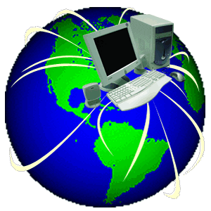
সবাইকে ধন্যবাদ

